Slide 1
Taller de GNU/Linux
Nivel intermedio

Slide 2
Paquetes
Forma mas habitual de distribuir software
  Fichero comprimido que contiene:
    Ficheros del programa
    Datos sobre el programa
      Versión
      Arquitectura
    Dependencias con otros paquetes
Un mismo programa puede estar compuesto por varios paquetes
Un paquete puede requerir de otros para instalarse
  A estos otros se les conoce como “dependencias”

Slide 3


Paquetes
Cada familia de distribuciones utiliza su propio formato de paquetes
  Debian y derivados (entre ellos Ubuntu) utilizan paquetes tipo deb
  Red Hat y derivados (ejemplo: Fedora) utilizan paquetes tipo rpm

Slide 4
Repositorios
Servidores online que contienen colecciones de paquetes
  Los repositorios se van actualizando periódicamente
  Cada distribución suele tener sus propios repositorios oficiales
    Los repositorios oficiales contienen paquetes revisados y testeados
  También existen repositorios no oficiales
    Estos pueden tener menos revisiones de seguridad
    En muchos casos, pueden ser inseguros

Slide 5
Gestores de paquetes
Herramientas que permiten gestionar conjuntos de paquetes
  Encontrar paquetes en el repositorio
  Descargar los paquetes
    Descargar también sus dependencias
  Instalar el conjunto de paquetes
  Buscar actualizaciones de los paquetes ya instalados
  Resolver conflictos
    Paquetes con dependencias incompatibles

Slide 6
Gestores de paquetes
Cada formato de paquete tiene sus propios gestores
  Para paquetes deb (Debian y derivados, como Ubuntu)
    Desde línea de comandos: apt y aptitude
    Gráfico: synaptic
  Para paquetes rpm (Red Hat y derivados)
    Desde línea de comandos: yum (obsoleto), dnf (moderno)
    Gráfico: PackageKit, Yumex (solo para yum)

Slide 7
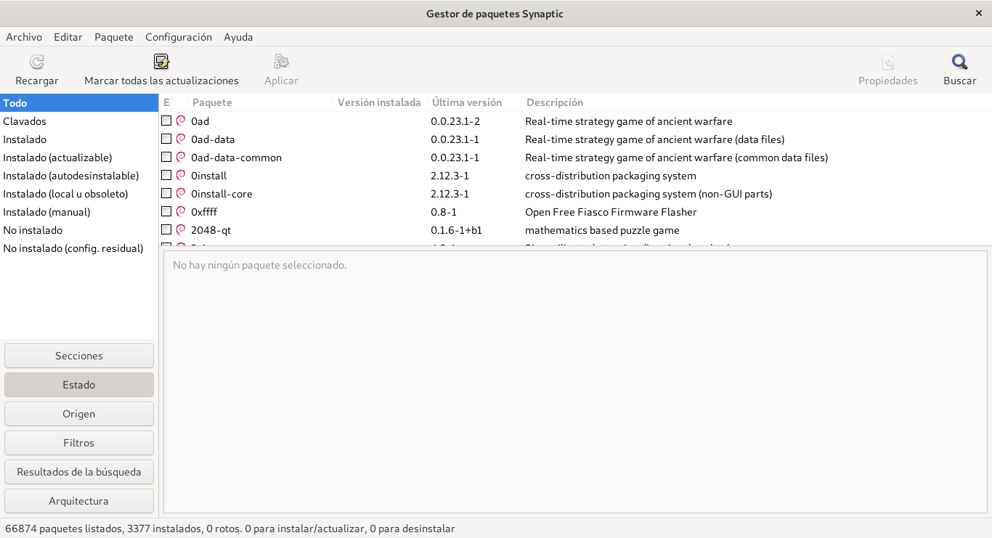
Gestores de paquetes
Gestor de paquetes synaptic

Slide 8
Instalando paquetes desde apt
Para instalar paquetes desde apt, se usa el siguiente comando
  apt install nombre_paquete
Para eliminarlo tenemos dos opciones
  apt remove nombre_paquete (solo borra el paquete)
  apt purge nombre_paquete (borra el paquete y sus configuraciones)
Esto solo elimina el paquete, no sus dependencias
  Para eliminarlas, usaremos el comando
    apt autoremove

Slide 9
Eliminando paquetes desde apt
Para eliminarlo tenemos dos opciones
  apt remove nombre_paquete (solo borra el paquete)
  apt purge nombre_paquete (borra el paquete y sus configuraciones)
Esto solo elimina el paquete, no sus dependencias
  Para eliminarlas, usaremos el comando
    apt autoremove

Slide 10
Actualizando el sistema desde apt
La actualizacion se hace en dos pasos
  Sincronización de los repositorios
    apt update
  Actualización de los paquetes
    apt upgrade
upgrade solo actualiza los paquetes ya instalados
  Si queremos actualizar el sistema completo, usamos:
    apt full-upgrade
  Esto implica la instalación o eliminación de paquetes

Slide 11
Añadiendo repositorios
Desde ppa
  sudo apt-add-repository [ppa:nombre_ppa]
  Para borrarlo:
    sudo apt-add-repository [ppa:nombre_ppa] - -remove
  Ejemplo: https://launchpad.net/~wereturtle/+archive/ubuntu/ppa
Desde apt
  deb [url_repositorio] YOUR_UBUNTU_VERSION_HERE main
  En /etc/apt /sources.list

Slide 12
Añadiendo repositorios: Firmas
Todos los repositorios deben estar firmados
  En ocasiones, la firma no se detecta automáticamente
Para añadir la firma a mano:
  sudo apt install add-apt-key
  sudo add-apt-key - - keyserver keyserver.ubuntu.com [hash firma]
https://www.cambiatealinux.com/error-de-gpc-incluir-llaves-en-el-repositorio-de-ubuntu

Slide 13
Instalar paquetes manualmente
Podemos instalar un paquete desde su propio fichero deb
  Desde comandos: dpkg -i [mi_paquete].deb
  Desde gdebi (recomendado)
  Ejemplo:
    https://www.virtualbox.org/wiki/Download_Old_Builds_5_2

Slide 14
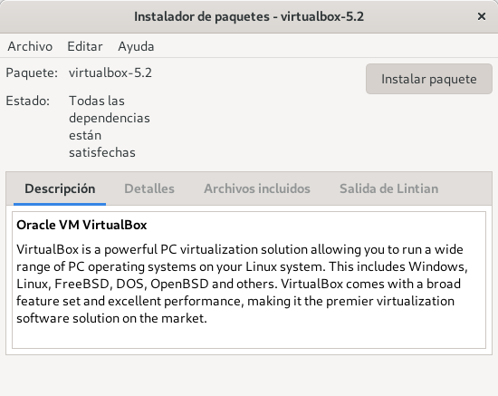
Instalar paquetes manualmente
Instalando VirtualBox desde GDebi

